Slide 1
2018年新年慰问
直属工会

Slide 2
新年寄语
企业完美的业绩里，看到的是您的辛勤汗水;过去的一年里，难忘的是您的辛勤付出;未来的日子里，还要和您一起创造精彩!在新的一年即将到来时，祝您身体健康，万事如意!

Slide 3
慰问品领取方式：
本次发放采用线上兑换的方式进行。时间为2017年12月29日到2018年2月28日（可与春节慰问合并使用）。
本次活动每个员工有400积分，春节前再适当补充。大家可以在给定的商品目录中自由选择商品进行组合，积分扣完为止。
兑换方式：
可以通过登录活动网址或者扫描活动二维码的方式（下附），通过电脑或者手机进行兑换。登录账号为翼支付充值手机号码及事业部工会委员会提供的手机号！
进入活动页面后，请填写正确的收货人姓名、联系方式及收货地址，将选择好的商品组合添加到购物车后，统一提交订单。订单提交后，商品将由物流公司进行配送，请注意查收！
注意事项：
1、因大部分商品已提供企业团购价，不再享有满减、秒杀等限时限量前台优惠。
2、请各位总部员工务必在活动期间进行兑换，活动结束前尚未兑换的积分，即视为放弃兑换！请各部门工会小组长务必通知到每一位员工。
3、由于活动商品库存即京东商城商品库存，因此某些商品在活动过程中可能出现缺货的情况。在提交订单过程中，如有问题，还请按照提示进行操作，或联系客服专线400-928-6699；
4、兑换活动仅支持换货，无法退货，故大家在下单的时候一定要慎重。

Slide 4
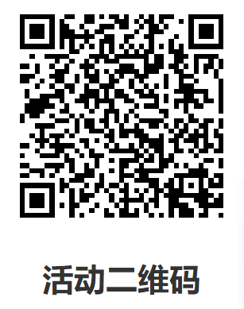
兑换地址及二维码
页面链接：https://mes.jd.com/ylevBF99ppfo9JFIqiwlLw==/index

